Slide 1


Conselho Federal de Farmácia
Serviço Público Federal constituído pela Lei nº 3.820 de 11/11/1960
Dr. Paulo Cesar Varanda
Coordenador da Comissão de Medicina Chinesa e Acupuntura
Em apoio ao PL 5983/2019

Slide 2

Conselho Federal de Farmácia em apoio ao PL 5983/2019
A prática da Medicina Tradicional Chinesa ao Farmacêutico está Regulamentada por meio de resoluções infralegais de caráter administrativo e regulatório, referenciando-se à Lei nº 3.820/1960, ao Decreto nº 85.878/1981 e à Lei nº 9.120/1995, etc.
O Conselho Federal de Farmácia apoia a prática da ACUPUNTURA multiprofissional.
Conselho Federal de Farmácia

Slide 3
Histórico de PL sobre Acupuntura Multiprofissional
PL nº 3838 de 1984 – Dep. Mário Hato (médico) (Arquivado)
PL nº 852 de 1988 – Dep. Antônio Salim Curiati (médico) (Arquivado)
PL nº 935 de 1991 – Dep. Antônio Mendes Thame (Arquivado)
PLS nº 337 de 1991 – Sen. Fernando Henrique Cardoso (Arquivado)
PL nº 383 de 1991 – Dep. Marcelino Romano Machado (APROVADO Câmara Federal dos Deputados)
PLS nº 67 de 1995 – APROVADO CAS do Senado Federal – Sen. Valmir Campelo (Arquivado em 2002)
PLS nº 480 de 2003 – Senadora Fátima Cleide (Arquivado)
PLS nº 473 de 2011 – Senador Eduardo Suplicy (Arquivado)
PL nº 1549/2003 - Dep. Celso Russomano, PL nº 2284/2003 – Dep. Nelson Marquezelli, PL nº 2626/2003 – Dep. Chico Alencar (Apensados)
PL nº 5983/2019 (Tramitando)
Conselho Federal de Farmácia

Slide 4
Cursos de Acupuntura no mundo independente da Medicina Alopática
China – Graduação em Medicina Chinesa (5 anos) e Graduação em Medicina Alopática (5 anos)
Estados Unidos da América – Acupunturista (2 anos do formação) e OMD – Oriental Medical Doctor (5 anos de formação)
Canadá - Acupunturista (2 anos do formação) e OMD – Oriental Medical Doctor (5 anos de formação)
Portugal – Graduação em Medicina Tradicional Chinesa – Curso de Acupuntura
E em muitos outros países.
Conselho Federal de Farmácia

Slide 5
CFF e Governo da China
Visitas técnicas:
State Administration of Traditional Chinese Medicine of P.R.C: órgão participante da regulação da indústria da MTC.
China Academy Chinese Medical Sciences: faz pesquisas com MTC e plantas medicinais chinesas.
National Medical Products Administration (NMPA): agência reguladora chinesa.
Chinese Pharmacopoeia Commission: Farmacopeia Chinesa.
National Institutes for Food and Drug Control: laboratório nacional de análises de produtos.
World Federation of Chinese Medicine Societies: organização não governamental dedicada ao desenvolvimento da MTC.
Conselho Federal de Farmácia

Slide 6
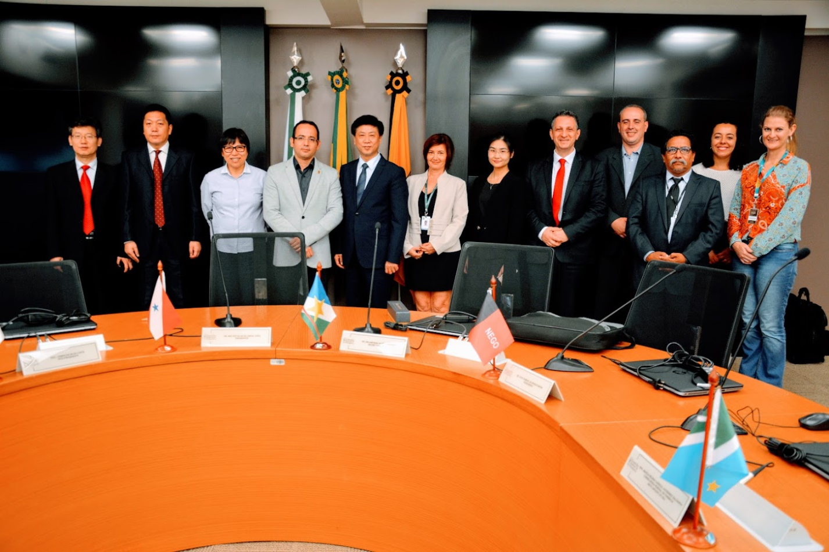
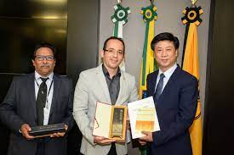
Administração Estatal de Medicina Tradicional Chinesa em visita ao Conselho Federal de Farmácia
Conselho Federal de Farmácia

Slide 7

Administração Estatal de Medicina Tradicional Chinesa em visita ao Conselho Federal de Farmácia
Conselho Federal de Farmácia

Slide 8
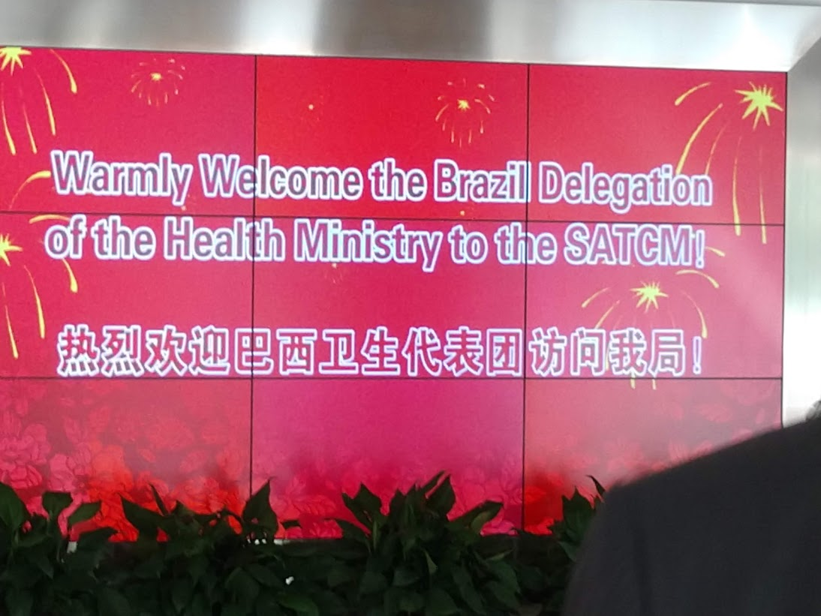
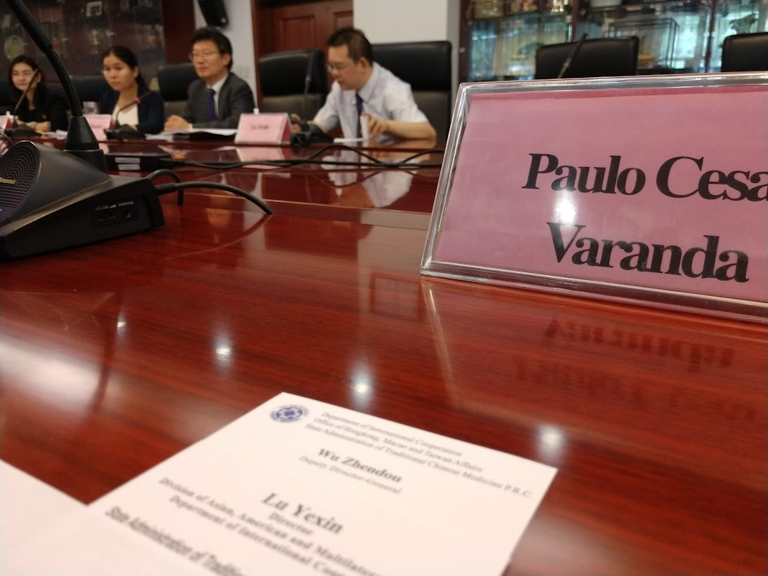
Conselho Federal de Farmácia e Ministério da Saúde em visita à Administração Estatal de Medicina Tradicional Chinesa em Pequim
Conselho Federal de Farmácia

Slide 9

World Health Organization
Benchmarks For The Training of Acupuncture
Organização Mundial
da Saúde
Referências para o treinamento de acupuntura
Conselho Federal de Farmácia

Slide 10
2. Categorias de formação
2.1 Treinamento para pessoas sem formação médica
O programa de treinamento projetado para pessoas com pouca ou nenhuma formação ou experiência médica anterior, que tenham concluído o ensino secundário e que pretendam qualificar-se como prestadores de serviços de acupuntura sujeito ao reconhecimento e credenciamento impostos pelas autoridades locais, é denominado treinamento completo em termos de requisitos básicos ou avançados para módulos de aprendizagem completos, consistindo em acupuntura, medicina tradicional chinesa, conhecimento médico convencional e outras áreas relevantes.
Conselho Federal de Farmácia

Slide 11
2. Categorias de formação
2.2 Treinamento para pessoas com formação médica tradicional
O programa de formação concebido para pessoas com formação anterior em medicina tradicional, que tenham ou já adquiriram experiência no fornecimento de certas formas de prática da medicina tradicional e que desejam incluir a acupuntura em suas opções de tratamento ou melhorar seus conhecimentos e habilidades em acupuntura, é referido como treinamento adaptado em termos de requisitos básicos ou avançados para módulos de aprendizagem, ajustados de acordo com sua situação real, consistindo em acupuntura, medicina tradicional chinesa, convencional conhecimento médico e outras áreas relevantes.
Conselho Federal de Farmácia

Slide 12
2. Categorias de formação
2.3 Treinamento para pessoas com formação médica convencional
O programa de treinamento destinado a pessoas com formação médica convencional anterior, que tenham, já adquiriram experiência na função de médico ou outro profissional de saúde e que desejam incluir acupuntura em sua prática clínica, é referido como treinamento adaptado em termos de conhecimentos básicos ou avançados requisitos para módulos de aprendizagem ajustados de acordo com sua situação real, consistindo em acupuntura, medicina tradicional chinesa, conhecimento médico convencional e outras áreas relevantes.
Conselho Federal de Farmácia

Slide 13

Referências para o treinamento de Medicina Tradicional Chinesa:
3 Categorias de programas de formação
Tipo 1 - destinam-se a quem concluiu o ensino secundário.
Tipo 2 – destinam-se a pessoas com treinamento médico ou outro treinamento em saúde.
Tipo 3 - destinam-se a praticar MTC com ou ausência de formação médica ou de outros cuidados de saúde prévios, ou formação inadequada.
Conselho Federal de Farmácia

Slide 14
Formação do Acupunturista brasileiro
Como Pós Graduação ou cursos livres, o Acupunturista Brasileiro estuda:
Toda a base teórica e prática da Medicina Chinesa
Localização, anatomia e funções dos Pontos e Meridianos da Acupuntura.
TODO O ACUPUNTURISTA BRASILEIRO, BEM FORMADO, ALÉM DA ACUPUNTURA, TEM CONHECIMENTO SOBRE MEDICINA TRADICIONAL CHINESA
Conselho Federal de Farmácia

Slide 15
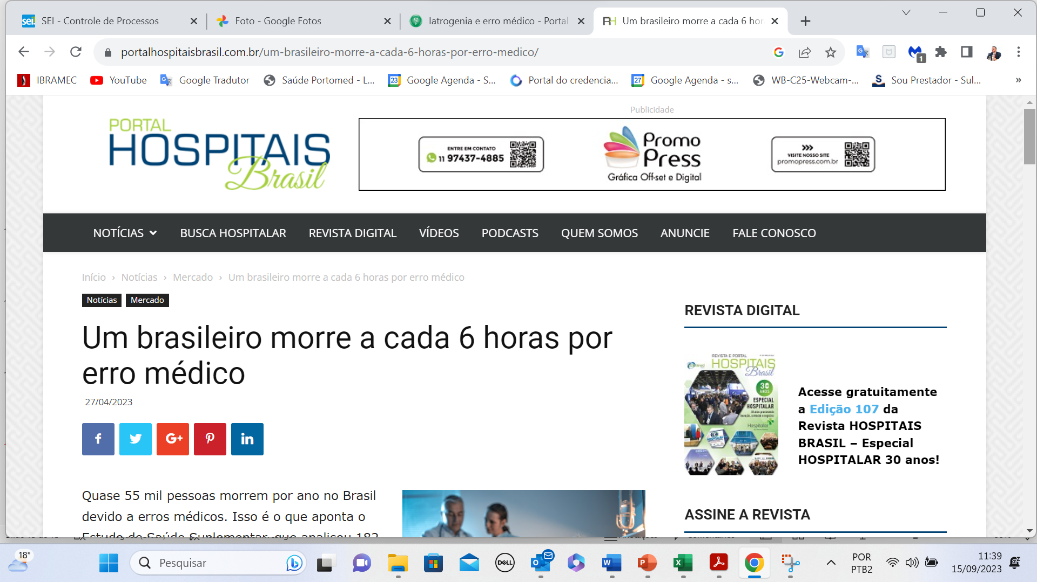

Slide 16
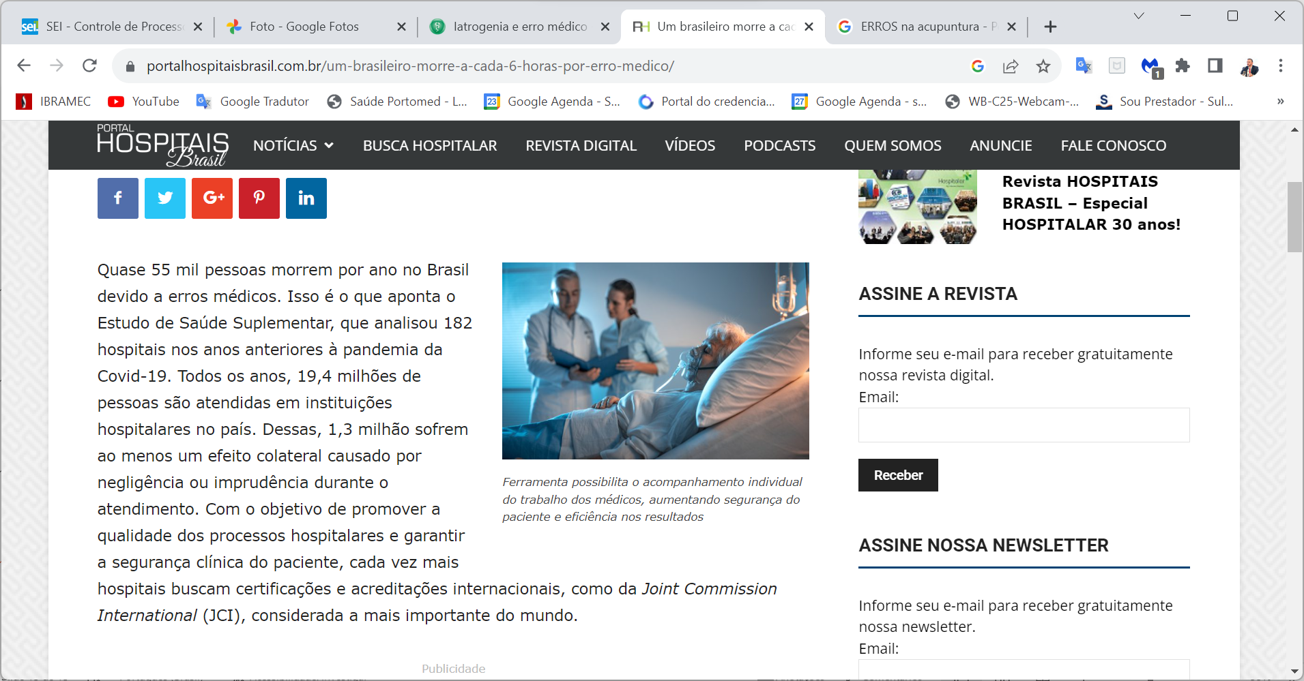

Slide 17
O CFF apoia o PL 5.983/2019
O Conselho Federal de Farmácia apoia a prática da Acupuntura multiprofissional.
paulovaranda@cff.org.br
OBRIGADO!
谢谢！

